Slide 1
bp4839 Kineziologie, Algeziologie a odvozené techniky diagnostiky a terapie 4
Jaro 2023
Mgr. Zuzana Kršáková
Mgr. Kateřina Honová

Slide 2
Bederní páteř
Důležité poznámky

Slide 3
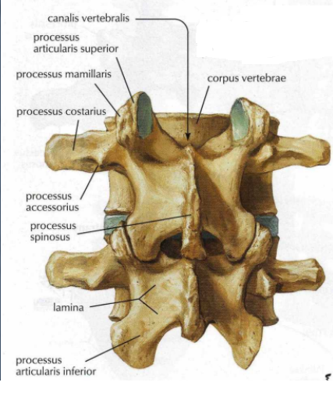
Kineziologické poznámky
Nejvíce mechanicky zatěžovaný segment páteře
L3 – rozděluje Lp na horní a dolní sektor
L5/S1 – téměř vertikální procc. articulares orientované do S roviny
Canalis intervertebralis L5/S1 užší než ostatní segm., častý útlak
Lumbalizace (6 bederních obratlů) vs. sakralizace 4
bederní obratle – nutno brát v úvahu v diagnostice)

Slide 4
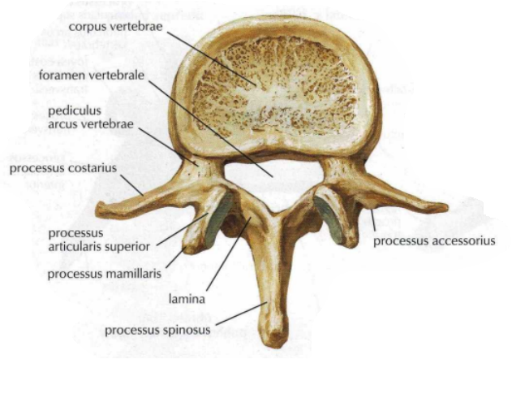
Stavba bederního obratle
corpus vertebrae - mohutný, ledvinový tvar
arcus vertebrae - má trojúhelníkovitý tvar
processi transversi - odlišný tvar od ostatních obratlů, na každé straně dva malé hrbolky:
processus mamillaris - kraniální, větší
processus accesorius - menší, kaudální
processi costarii - zastupují processi
transversi
processi spinosi - nemají tvar trnu,
ale čtyřhranné destičky
processi articulares
téměř vertikálně, v sagitální
rovině
velká pohyblivost do flexe a extenze, omezená lateroflexe a téměř nemožná rotace

Slide 5
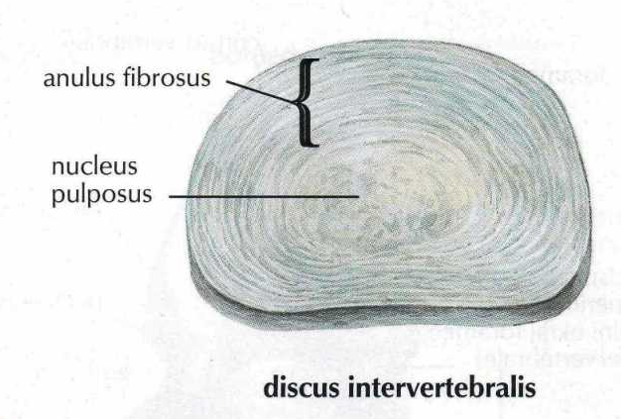
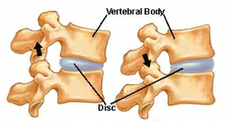
Discus intervertebralis
anulus fibrosus: 10-12 koncentrických lamel s různým průběhem vláken (zvětšení pevnosti)
nucleus pulposus: kulovité jádro, více než 80 % tvořeno vodou (nestlačitelné), neleží ve středu disku, ale blíže k jeho zadnímu okraj
Discus v Lp nejvyšší, výšky přibývá od L1 k L4, L5 je nižší

Slide 6
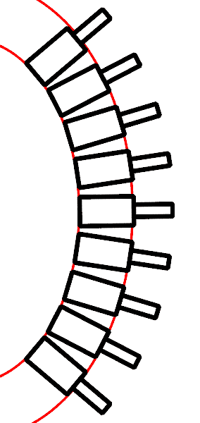
Pohyby bederní páteře
Anteflexe (flexe)
napínají se ligamenta kloubního pouzdra, dále lig. flavum, lig. interspinale, lig. supraspinale a lig. longitudinale post.
relaxuje lig. longitudinale ant.
rozsah asi 40-60°
Retroflexe (extenze)
pohyb limitují kostěné struktury a napětí lig. long. anterius
rozsah asi 35°
rozsah flexe a extenze je největší mezi L4, L5 a úměrně se zmenšuje směrem nahoru

Slide 7
Pohyby bederní páteře
Lateroflexe
napínají se ligamenta kontralaterálního kloubního pouzdra, dále kontralaterální lig. intertransversale a lig. flavum
úklon v Lp je za fyziologických podmínek ve vzpřímeném držení (lordotickém postavení Lp) spojen s kontrarotací obratlových těl (závislost na stupni lordózy - při větší lordóze je rotace výraznější, při vymizelé lordóze rotace téměř chybí).
rozsah asi 20°, největší segmentální rozsah je mezi L3 a L4
Rotace
intervertebrální discus se neúčastní pohybu, pohyb je však omezen orientací kloubních plošek
rozsah asi 5-10° (asi 1° na segment)

Slide 8
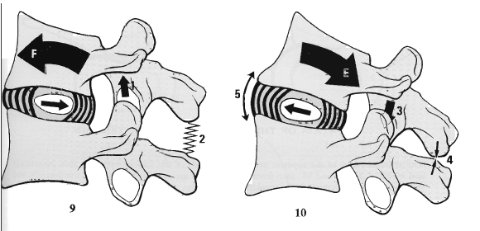
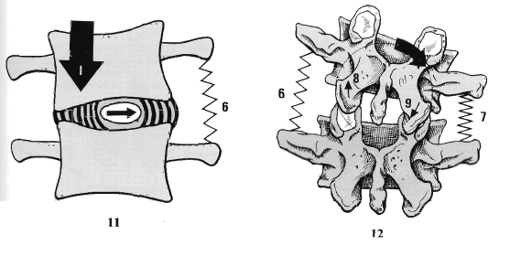
Pohyby bederních obratlů

Slide 9
Lovettovo pravidlo
je-li Lp v lordotickém postavení, rotují obratlová těla při úklonu do konvexity, tj. kontralaterálně
je-li Lp v kyfotickém postavení, těla obratlů nerotují vůbec nebo rotují do konkavity, tj. homolaterálně (Lewit)‏
Lovett popisuje směr rotace těl obratlů v rámci skolióz, avšak tento sdružený pohyb probíhá i za fyziologických podmínek

Slide 10
Hluboký stabilizační systém – bederní páteř
Klinické projevy dysfunkce HSS
Lumbalgie
Opakované lumbago, omezení hybnosti
Gyn. Anamnéza – bolesti v zádech při menses?, dyspareunie?, bolest v tříslech, stresová inkontinence?
dále
Bolesti hrudní/ krční páteře
Bolesti kolen
Bolesti ramen aj.

Slide 11
Diferenciální diagnostika bolestí bederní páteře
Segmentová patologie L3-S1SI blokáda – zřetězení, polysegmentální problematika (AO)
Kostrčová symptomatika
Dekompenzace koxartrózy
Viscerovertebrální patologie (ledviny, tlusté střevo, malá pánev)
Myofasciální problematika (RZ)
Hypermobilita, insuficience hluboké stabilizace
Úraz, zánět, tumor, autoimunitní onem. – m. Bechtěrev
FBSS
Spinální stenóza

Slide 12
Vyšetření bederní páteře
aspekčně – celkový pohled
zakřivení páteře
velikost a umístění thorakolumbálního trojúhelníku
postavení lopatek
břišní stěna

Slide 13
Vyšetření bederní páteře
Vyšetření pohyblivosti – funkční testy
Vyšetření rozvíjení
Anteflexe
Retroflexe
Lateroflexe
Rotace – v sedu, asi 5°/segm.
Segmentově:
Vyšetření palpační citlivosti trnových výběžků
Pružení obratlů vidličkou

Slide 14
Segmentová hybnost páteře podle rovin
Notes:
Ľudí bolia SI - lebo napr. hrudná by mala byť z tohoto pojmu pohyblivá, ale časté blokády (kyfózy či lordózy v Thp) - takže zvýšená pohyblivosť v panve, ligamentózne bolesti napr.

Slide 15
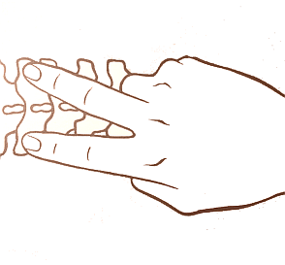
Pružení vidličkou
zvýšený odpor s bolestí svědčí pro kloubní blokádu
pouhá bolest svědčí pro diskopatii
test není dostatečně přesný pro lokalizaci poruchy - orientačně

Slide 16
Klinický obraz dysfunkce (dle Lewita)
L3-L4: podobný bolestem kyčle, bolest vyzařující ke koleni. TrPs v RF a ADD. Pozitivní obrácený Lasegue
L4-L5: lampasový průběh bolesti / parestezie až k vnějšímu kotníku. TrP v m. piriformis, zvýšené napětí v hamstrinzích, pozitivní Laseguova zkouška. Úponová bolest hlavičky fibuly
L5-S1: bolest po zadní straně stehna k patě. TrP v m. iliacus a hamstrinzích, pozitivní Lasegue. Možná blokáda hlavičky fibuly

Slide 17
Mobilizace
Bederní páteře

Slide 18
Kontraindikace mobilizací kloubů
Horečnaté a zánětlivé stavy
Akutní zánět kloubu nebo akutní zhoršení kloubního onemocnění (kloub je oteklý, zarudlý, bolestivý, kůže nad kloubem je teplejší než okolí)
Nádor v místě ošetření
Kloubní ankylóza
Čerstvé trauma
Psychická nezpůsobilost ošetřovaného

Slide 19
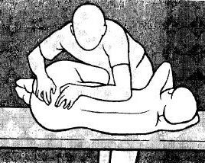
M. do flexe
Vyšetření: technikou, algoritmus!
P: leh na boku, flexe kyčlí a kolen
T: obejme P v klubíčku, obě předloktí položené rovnoběžně s páteří P, hlavová ruka palpuje prostor mezi procc. spinosii obratlů, pánevní ruka tlakem přes pánev (zadek) a stehnem tlačí přes DKK P a zvětšuje anteflexi L páteře, do bariéry segmentu, dopružit
MOB: P izometricky tlačí směrem do EXT v KYK (narovnat se), s výdechem release (relaxace erectores trunci Lp), trakce s flexí (téměř bez rotace - u bolestivých stavů OK)
Automobilizace (jak u PIR erectorů LS páteře), či dle McKenzie vsedě

Slide 20
M. do extenze
Vyšetření: technikou
P: L, B, 90°FL KoK a KyK
T: bříšky 2. nebo 3. prstu fixuje procc. spin. kraniálního obratle mobilizovaného segmentu, druhá ruka přes první, stehna P svou dlouhou osou míří na tělo kaudálního obratle mobilizovaného segmentu, rotačním pohybem vyvíjí T tlak stehnem přes kolena P – posun kaud. segmentu dorzálně (translace), bariéra, dopružit.
Kraniálnější segment L páteře = menší flexe KyK P tak, aby osa stehen mířila na tělo kaud. obratle mob. Segmentu
MOB: P izometricky s nád. koleny proti stehnu T (Lp kyfotizuje), s výdechem povolit (protitlak svrchní HK proti kraniálnímu segmentu v “lordóze”), release
Automobilizace (stoj s protitlakem prstů HKK na úrovni mobiliz. segmentu), či McKenzie vleže na břiše

Slide 21
M. do rotace v neutrálním postavení
Při omezené retroflexi
P: L na boku, vrchní DK nártem v podkolenní jamce, spodní ruka pod hlavou, L páteř neutrálně
T: T stojí před P, svůj loket hlavové končetiny opírá zepředu o jeho rameno (je výhodné, když P flektuje svůj loket okolo T paže) a palcem téže ruky fixuje trn horního obratle mobilizovaného segmentu shora (laterálně). Předloktí pánevní končetiny se opírá o pánev a prsty fixují spodní obratle zespodu. Loktem, který leží na rameni rotuje trup P od sebe a vyzve ho, aby se podíval stejným směrem → předpětí.

Slide 22
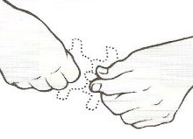
M. do rotace v neutrálním postavení
MOB: V izometrické fázi se P dívá opačným směrem, tj. za terapeuta, a pomalu nadechuje do místa, kde cítí ruce T. Přitom klade T odpor proti automatické rotaci ve směru pohledu. V relaxační fázi otáčí pacient hlavu na opačnou stranu a vydechuje. Tím dochází ke zvětšení rotace a dalšímu předpětí nebo T mobilizuje z dosaženého předpětí dopružením
repetitivní mobilizace - P aktivně rotuje trup ve směru omezeného JP a T klade odpor (fixuje) kaudální segment (reciproční inhibice)

Slide 23
M. do rotace
“Gapping” - rozevírání intervertebrálních kloubů
Karel Lewit, Mobilization and Relaxation techniques: rehabps.cz

Slide 24
M. do rotace v extenzi
U hypermobilních
Provedení: stejné jako u mob. v neutrálním postavení, jen spodní DK pacienta je více v extenzi -> lordóza bederní páteře

Slide 25
M. do rotace ve flexi
Nejbezpečnější mobilizace
Základní technika při omezení anteflexe bederní páteře
P: leh na boku, max. flexe trupu – klubíčko, pohled ke stropu, vrchní DK přes okraj stolu mezi DKK terapeuta
T: zatáhne spodní paži a uloží ruku pod hlavu P – zvýší kyfózu, jedna ruka T podvlečená pod paží P fixuje rameno a palec této ruky palpuje kraniální proc. spinosus mobilizovaného segmentu shora, druhá ruka T fixuje pánev a 2. nebo 3. prst palpuje kaudální proc. spinosus mobilizovaného segmentu zespodu
MOB: P tlačí proti odporu T na pánev a rameno, nádech, s výdechem povolit a relaxovat

Slide 26
Trakce
Bederní páteře

Slide 27
Trakční test
Min. 20s
Vždy poučit pac.:
Pokud se bolest zhorší – informovat T, přestat provádět trakci
Po trakci zůstat ve stejné poloze min. stejnou dobu jako trakce samotná (platí i pro přístrojovou trakci)
Výdechově nádechová oblast!!!
Trakci vždy opouštíme pomalu!!!

Slide 28
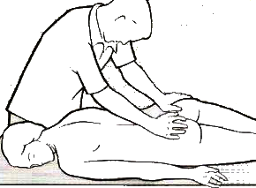
Izometrická trakce bederní páteře – základní tr.
P: leh na břiše, nárty přes okraj stolu
T: za hlavou P, kořeny dlaní opírá o lopaty kostí kyčelních
MOB: P zhluboka dýchá, při výdechu T zvyšuje odpor kladený na pánev (proti kontrakci erektorů spinae), při nádechu relaxuje - i autoterapie s pánví přes konec lehátka
Výdechově-nádechová oblast
Notes:
Autotrakce leh panvi pres konec lehatka a s vydechem nadzvednout zadek (nohy na spickach) - izometrie a s pomalym nadechem pozvolna kyfoza gravitaci - uvolneni.

Slide 29
Intermitentní trakce v úlevové lordóze
P: leh na břiše, přidržuje se okrajů stolu
T: stojí v nákroku u nohou P, drží DKK nad kotníky, zacílí EXT na L páteř
MOB: tah v podélné ose, rytmické pružení vycházející z trupu T lehce v záklonu

Slide 30
Trakce v úlevové kyfóze – „kamasútra“
P: leh na zádech, KyK a KoK ve FL 90°
T: klečí na lehátku těsně u pánve pacienta, ruce spojené pod kolenními jamkami, bérce P opřeny o boky
MOB: napřímení T, rytmické pohyby do stran

Slide 31
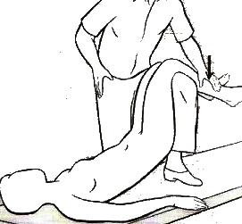
Trakce v úlevové kyfóze – „šermíř“
P: leh na zádech, KyK a KoK ve FL 90°, překřížené bérce
T: nakročí jednou nohou na lehátko, stehno vodorovně, kolenní jamky P na stehni
MOB: tlak T shora na bérce + ABD nohy T, rytmický pohyb do stran/nahoru a dolů

Slide 32
Fascie
Bederní páteře

Slide 33
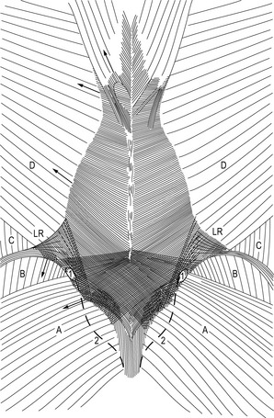
Fascia thoracolumbalis
Povrchový list - diagonálně
Hluboký list – horizontálně
The superficial lamina. (A) Fascia of the gluteus maximus. (B) Fascia of the gluteus medius. (C) Fascia of external oblique. (D) Fascia of latissimus dorsi. (E) Cross-hatched appearance of the superficial lamina due to different fiber directions of latissimus dorsi and gluteus maximus. 1. Posterior superior iliac spine. 2. Sacral crest. LR, part of lateral raphe. Arrows (at left) indicate, from cranial to caudal, the site and direction of the traction (50 N) given to trapezius, cranial and caudal part of the latissimus dorsi, gluteus medius and gluteus maximus, respectively. From Vleeming et al., 2007

Slide 34
The deep lamina. (B) Fascia of the gluteus medius. (E) Connections between the deep lamina and the fascia of the erector spinae. (F) Fascia of the internal oblique. (G) Fascia of the serratus posterior inferior. (H) Sacrotuberous ligament. 1. The posterior superior iliac spine. 2. Sacral crest. LR, part of lateral raphe. Arrows (at right) indicate, from cranial to caudal, traction to serratus posterior inferior and internal oblique, respectively. From Vleeming et al., 2007, with permission.

Slide 35
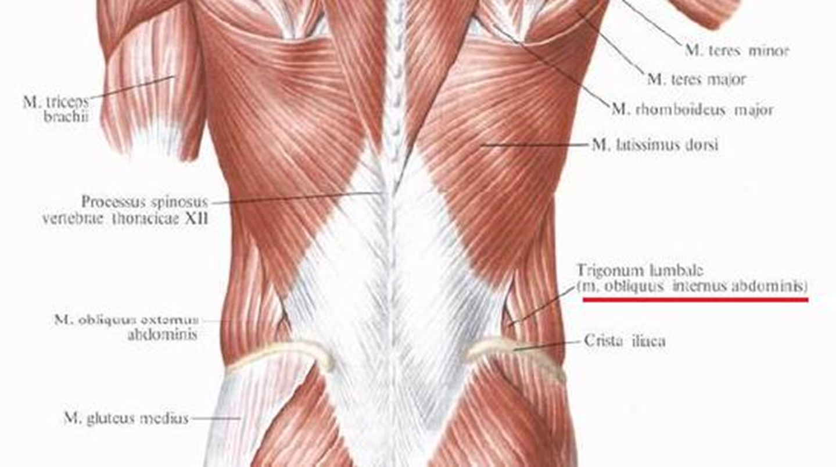
Klinická poznámka
v oblasti trigonum lumbale (inferius) ověřujeme schopnost správně vytvořeného vnitrobřišního tlaku při aktivaci HSSp dle konceptu DNS

Slide 36
Zdroje, doporučená literatura:
PODĚBRADSKÁ, Radana. Přednášky Základy diagnostiky a terapie funkčních poruch pohybového systému. FSpS MU, Brno 2013.
LEWIT, Karel. Manipulační léčba v myoskeletální medicíně. 5. přeprac. vyd. Praha: Sdělovací technika ve spolupráci s Českou lékařskou společností J.E. Purkyně, c2003. ISBN 80-86645-04-5.
PODĚBRADSKÝ, Jiří a Radana PODĚBRADSKÁ. Fyzikální terapie: manuál a algoritmy. Praha: Grada, 2009. ISBN 978-80-247-2899-5.
PODĚBRADSKÁ, Radana. Funkční poruchy pohybového systému – Komplexní kineziologický rozbor. Praha: Grada, 2018, ISBN: 978-80-271-0874-9

